Slide 1
Logaritmická funkcia
Peter Klimo 3.A

Slide 2
Obsah
Definícia
Vlastnosti logaritmickej funkcie
Vzťahy medzi logaritmami
Príklad č.1
Príklad č.2
Príklad č.3

Slide 3
Definícia
Logaritmická funkcia je každá funkcia napísaná v tvare:
f:y=log_{z} X
X=z^{y}
z-základ; z>0 ∧ z ≠ 1
(logaritmus o základe 10->dekadický/desiatkový->y=log x)
Grafom logaritmickej funkcie je logaritmická krivka; prechádza bodmi [ 1 ; 0 ] a [ z ; 1 ].

Slide 4
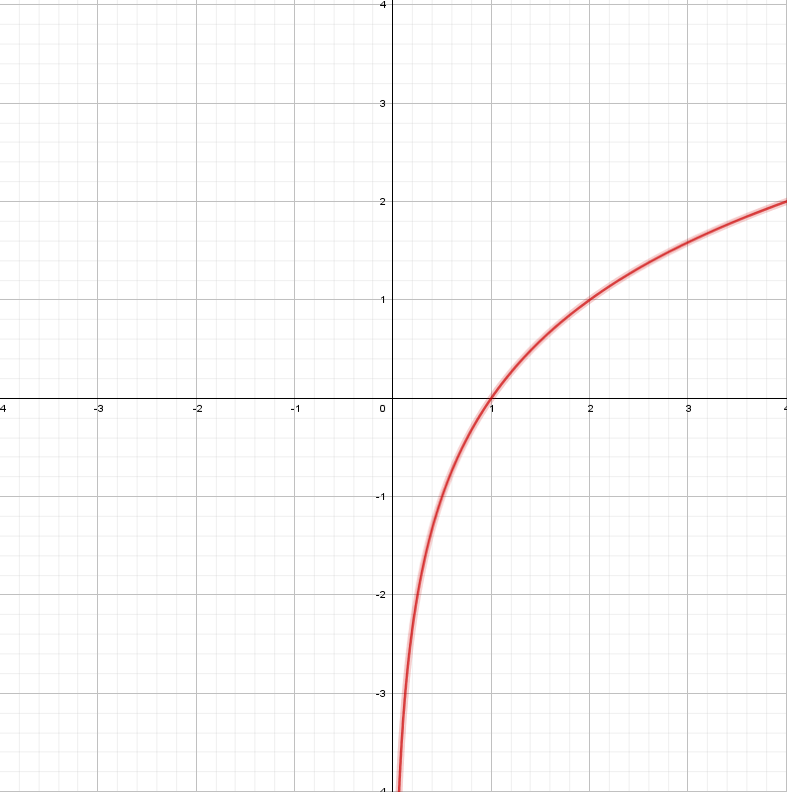
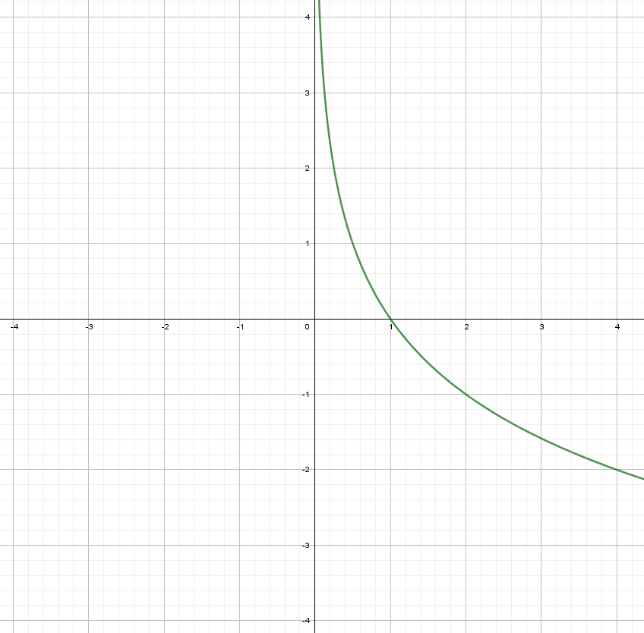
Vlastnosti logaritmickej funkcie
[ 1/2 ; 1 ]
[2 ; 1 ]
[ 1 ; 0 ]
[ 1 ; 0 ]
y=log₂ x
y=log_{1/2} x
Ak z>1 tak funkcia je rastúca
Ak 0<z<1 tak funkcia je klesajúca

Slide 5

Vlastnosti logaritmickej funkcie
D(f)=(0, )
H(f)=R
Nie je ohraničená
Nemá extrémy
Nie je párna, ani nepárna
Prostá
Ak z>1 tak funkcia je rastúca
Ak 0<z<1 tak funkcia je klesajúca

Slide 6
Vzťahy medzi logaritmaMi
Pre z,x,y>0,z≠1,r R platí:
log_{z} x+log_{z} y=log_{z} x*y
log_{z} x-log_{z} y=log_{z} x/y
log_{z} x^{r}= r*log_{z} x
log_{z} z^{x}=z^{logz x}=x

Slide 7
Príklad č.1
Určte definičný obor funkcie:
f:y=log(x²-x-6)
x²-x-6>0
(x+2)*(x-3)>0
x=-2 x=3
P: x>0
→ NB: x+2=0 x-3=0
(-4+2)*(-4-3)
(-2)*(-7)
(2+2)*(2-3)
(4)*(-1)
(4+2)*(4-3)
(6)*(1)
-2
3
D(f)=(- ,-2) ∪ (3, )
+
-
+

Slide 8

Príklad č.2
Riešte rovnicu:
/ *(2-log₇ x)
3 + log₇x = 8 - 4log₇ x
3 + 5 log₇x = 8
5 log₇x = 5
log₇x = 1
x=7¹
^{x=7}
/+4log₇ x
/-3
/:5

Slide 9
Príklad č.3
Riešte rovnicu:
log(x+2) + log(x-7) = 2.log(x-4) P: x > 7
log(x+2) + log(x-7) = log(x-4)²
(x+2)*(x-7) = (x-4)²
x²-5x-14 = x²-8x +16
3x-14=16
3x = 30
x = 10
/+8x
/+14

Slide 10
Použité zdroje
https://sk.wikipedia.org/wiki/Logaritmus
https://www.galeje.sk/web_object/9462.pdf
https://www.priklady.eu/sk/riesene-priklady-matematika/logaritmicke-rovnice.alej

Slide 11
Ďakujem za pozornosť

